Slide 1
R for NGO 前言_關於本講義
台北大學社會所_吳永健

Slide 2
講義的資料若有錯誤，再麻煩寄信告知修改 email: qbieqbiexyz@gmail.com
這份講義是希望讓原本沒有程式與或統計基礎的人，能夠在短時間初步了解R語言的簡單概念和操作，以及能夠進行初步的資料讀取、清理、分析與視覺化。
由於是初步介紹的入門講義，因此會簡單介紹一下R的基礎概念，但部分過於涉及程式設計的部分會稍微略過，重點會放在如何獲取資料與簡單清理以及後續使用資料實作初步統計與視覺化部分
目的是讓讀者能夠輕鬆並短時間知道使用資料的好處，因此在分析或實作上，也不會涉及到深入的統計或視覺化，
若是在看過這份講義後對進階分析有興趣者，可以到以下所列參考書籍或資源，進一步學習。

Slide 3
R語言 應用性: 高、難度: 中高
R的好處在於免費、靈活，且有許多額外的套件輔助分析，若想要做的分析一般的套件沒有支援時，可以自寫函數或程式來處理，另外在統計方法與視覺化上面都有很多應用，且網路上有很多自學資源以及論壇解答遇到的問題。 缺點在於學習坡度較高、需要學習程式語言，新的外裝套件並沒有通過學術檢證、沒有售後服務。
學習目標
初步認識R語言與R語言基礎概念
運用R語言讀取、整理資料
運用R語言進行簡單資料清理
運用R語言進行簡單探索性分析與資料視覺化

Slide 4
參考資料-講義
本講義是擷取/修改下列講義部分內容，希望能透過更簡易的方式了解資料分析初步內容與過程，若因此對於資料分析有興趣，想嘗試更進階/深入的資料分析， 建議深入查看以下講義中更完整的內容。
R for Data Science
R for Data Science (2e)
量化研究方法實作(課堂教材)，by 陳易甫
資料科學與R語言，by 曾意儒
Programming for Data Science (I)，by 林茂廷
輕鬆學習 R 語言，by 郭耀仁
R语言教程
R for Fledglings
R for HR:An Introduction to Human Resource Analytics Using R
R for Epidemiology
R Package Showcase
tidyverse

Slide 5
參考資料-其他學習資源
其他進階R books
各種Cheatsheets
base R cheat-sheet
RPubs
Posit
網路上的各種筆記或論壇
chatgpt?

Slide 6
資料
開放資料(英語：Open data)指的是一種經過挑選與許可的資料。這種資料不受著作權、專利權，以及其他管理機制所限制，可以開放給社會公眾，任何人都可以自由出版使用，不論是要拿來出版或是做其他的運用都不加以限制。

Slide 7
資料- 政府公開資料相關資源
以下列出台灣部分的政府公開資料，下面列出的只是一小部分，還有很多其他政府或非政府的Open data可以自行探索
政府資料開放平台
臺北市資料大平台
社會經濟資料服務平台
中華民國統計資訊網
教育部統計資料
衛服部統計資料
內政部警政署統計資料
PRIDE政策研究指標資料庫
除台灣外，世界各國也有各自的Open data，可以用關鍵字自行查找，另外也有網站整理世界各地約2600以上的開放資料庫，可以按照地圖去查找
參考: 資料分析人的福利：20個免費開放資料源

Slide 8
資料- 公開調查資料
另外也有一些「調查資料」可以免費提供申請下載使用，調查資料可能不像Open data一樣可以隨意使用，但多數公開的調查資料經申請後即可下載使用，
在台灣多數有公開的調查資料會被整理在「SRDA學術調查資料庫」當中，其中也包括政府每年的調查型資料，兩者都可以提供申請下載使用，但也需注意相關的參考格式/
若需要下載資料需要先加入會員，一般而言若不具有學術身分，也可以加入網路會員/
在youtube上也有SRDA頻道與一系列使用教學，若有需要可自行觀看

Slide 9
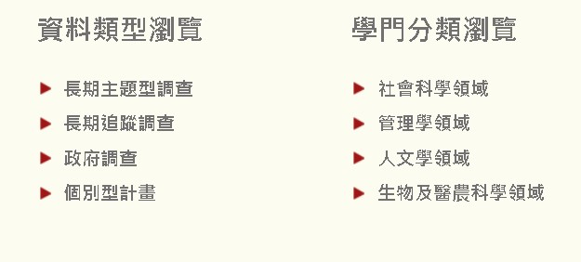
調查型資料的資源也非常豐富，SRDA也只是整理出部份台灣的調查資料，另外一些可能是放在該調查官網需自行下載，或是跨國型資料、國外的調查資料，有些可能須申請，有些是公開的，大多數都有問卷可以先查看是否有想要分析的題目再決定是否使用該資料，若有需要可以依需求自行搜索並下載

Slide 10
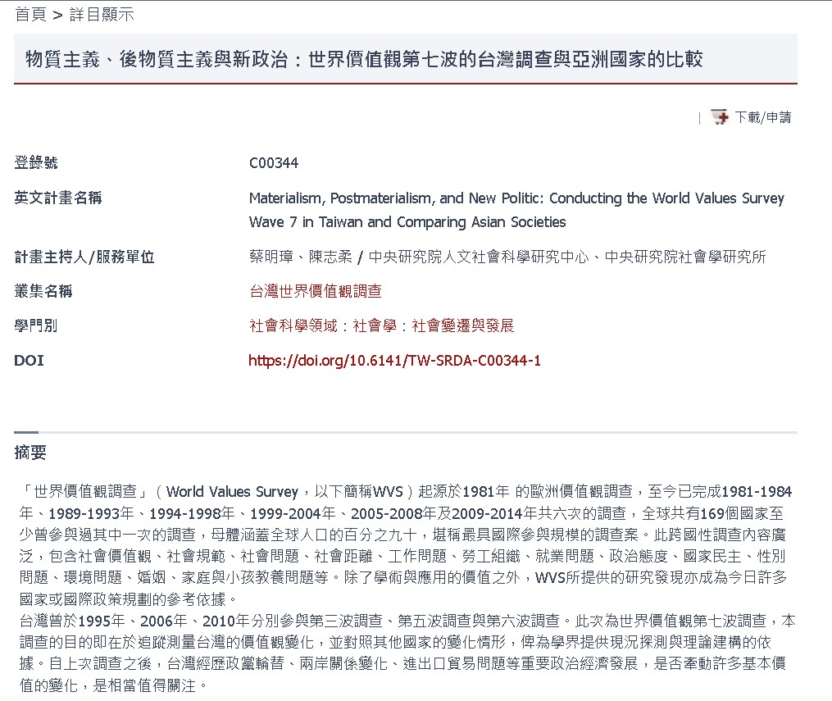
講義使用資料
講義後續範例會使用世界價值觀第七波的台灣調查，資料可在SRDA上下載取得，或是在此連結下載使用
參考:蔡明璋、陳志柔(2023)。物質主義、後物質主義與新政治：世界價值觀第七波的台灣調查與亞洲國家的比較(C00344)【原始數據】取自中央研究院人文社會科學研究中心調查研究專題中心學術調查研究資料庫。https://doi.org/10.6141/TW-SRDA-C00344-1

Slide 11
大綱(教材主題)
基礎篇_R的介面與R studio的介紹
什麼是R 和 Rstudio
下載R 和 Rstudio
Rstudio介面與初步設定
安裝套件和help
錯誤訊息
基礎篇_R語言的基礎概念
物件基礎操作
基本運算
資料型態
資料結構
簡單條件判斷式
管道控制pipe

Slide 12
大綱(教材主題)
基礎篇_元素的基礎操作
選取
新增
替換
刪除
判斷位置
命名
應用篇_資料讀取、匯出、合併與瀏覽
設定工作路徑
讀取資料
匯出資料
簡單資料合併
資料瀏覽

Slide 13
大綱(教材主題)
應用篇_實作簡單資料處理
前置準備
資料檢誤
設定不合理值
新建/修改/轉換變項
遺漏值處理
其他處理
匯出資料
應用篇_探索性資料分析
資料視覺化簡略介紹 ggplot2
簡單呈現探索式資料分析

